Slide 1
-Khoa Dược-
BỆNH LÝ TUYẾN GIÁP
Lớp: PTH 350 H
Nhóm: 15
SVTH: Nguyễn Văn Hưng
Phan Duy Huy
Hoàng Hà My
Nguyễn Đỗ Quỳnh Như
Nguyễn Thị Thu Oanh

Slide 2
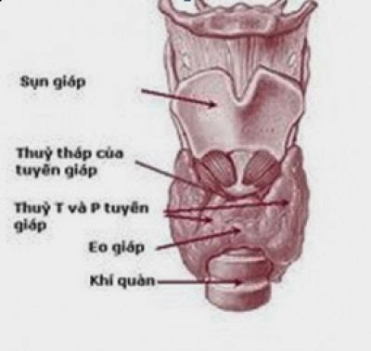
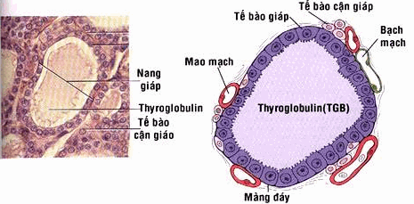
1. Nhắc lại giải phẫu sinh lý tuyến giáp 1.1 Giải phẫu − Tuyến giáp nằm trước khí quản, dưới sụn giáp,gồm 2 thùy,có eo ở giữa.Cấu trúc gồm nhiều nang giáp, trong chứa đầy dịch keo, xen lẫn hệ thống mạch máu rất phong phú. Ở đây tổng hợp và dự trữ hormon T3, T4.

Slide 3
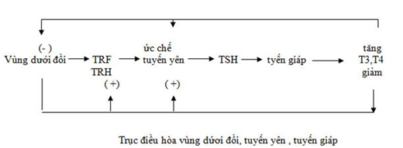
1.2 Sinh tổng hợp hormone tuyến giáp − Iod là chất chủ yếu cho sự tổng hợp hormon giáp. − Sự di chuyển của hormon giáp: Quá trình này diễn ra ngược lại với sự thu nhận iod − Sự bài tiết hormon giáp: Độ 93% hormon được phóng thích từ tuyến giáp là thyroxine và chỉ hơn 7% là T3.
1.3 Điều hòa bài tiết theo các cơ chế sau − Tuyến giáp được kiểm soát bởi TSH tiền yên, sự bài tiết TSH .T4,T3 tự do ức chế ngược sự bài tiết TSH.

Slide 4
1.4 Tác dụng của hormone tuyến giáp - Tác dụng lên chuyển hóa tế bào :T4, T3 làm tăng tiêu thụ O2 ở hầu hết các mô -> làm tăng chuyển hóa cơ sở (CHCS)
- Tác dụng trên sự tăng trưởng : Cùng với GH làm cơ thể phát triển trong giai đoạn đang lớn. Đặc biệt phát triển bộ não thai nhi và sau sinh
- Tác dụng trên chuyển hóa : Glucid: hormon giáp gây tăng glucose máu nhưng chỉ tăng nhẹ. Lipid : tăng thoái hóa lipid ở mô mỡ dự trữ... Protid : ở liều sinh lý, T3,T4 làm tăng tổng hợp protein giúp cho sự phát triển và tăng trưởng cơ thể.
Vitamin: T3,T4 cần cho sự hấp thu vitamin B12 ở ruột và chuyển caroten thành vitamin A. - Tác dụng trên hệ thần kinh cơ : Hormon giáp thúc đẩy phát triển trí tuệ, liều cao gây hoạt bát, bồn chồn, kích thích; nhược năng ở trẻ gây chậm phát triển về trí tuệ

Slide 5
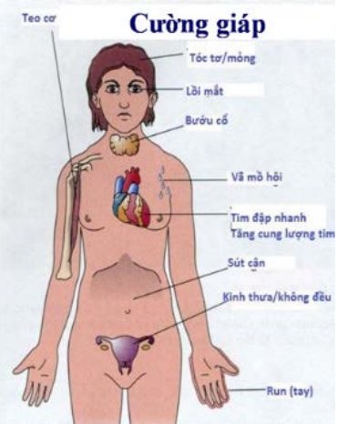
Tác dụng lên tim mạch : làm tăng số lượng làm nhịp tim nhanh. Trên mạch máu: gây dãn mạch, làm tăng lưu lượng tim.
Tác dụng lên cơ quan sinh dục: Ở nam giới, thiếu hormon giáp gây mất ham muốn -> bất lực. Ở nữ giới, thiếu hormon giáp gây rong kinh, đa kinh nhưng thừa hormon gây ít kinh, vô kinh hoặc giảm dục tính.

Slide 6
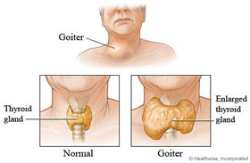
2. Cường giáp 2.1 Định nghĩa − Cường giáp là một tình trạng mà trong đó tuyến giáp tạo ra quá nhiều hoóc môn thyroxine.
2.2 Các nguyên nhân gây cường giáp - Lý do quá nhiều thyroxine (T-4). Điều này có thể xảy ra vì một số lý do, bao gồm:
+ Graves. + Tăng năng bướu tuyến giáp (u tuyến độc, bướu cổ đa nhân độc hại, bệnhPlummer).
+ Viêm tuyến giáp.

Slide 7
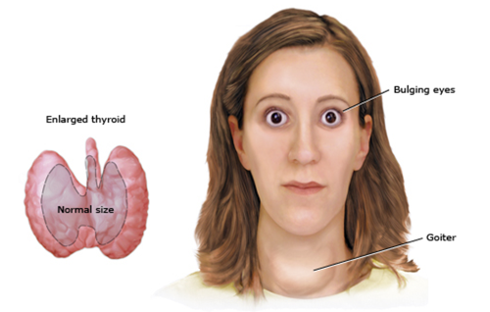
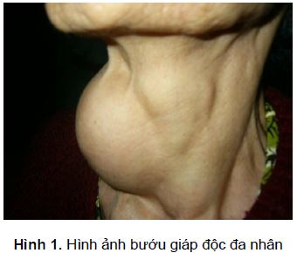
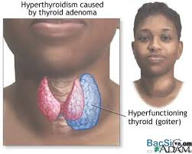
2.3 Cơ chế bệnh sinh
2.3.1 Basedow (bệnh Graves) Basedow là một bệnh tự miễn. Hay gặp ở nữ.
2.3.2 Bướu giáp độc đơn nhân hoặc đa nhân (Toxic solitary or multinodula goiter):
2.3.3 Viêm tuyến giáp tự miễn Hashimoto
2.3.4 Cường giáp do iod (bệnh Iod- Basedow)

Slide 8
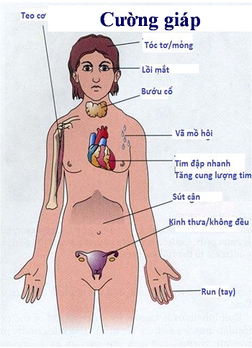
2.4 Triệu chứng của cường giáp (nhiễm độc giáp) 2.4.1 Lâm sàng
2.4.2 Cận lâm sàng - Xét nghiệm miễn dịch - Xét nghiệm đánh giá chức năng cường giáp
- Xét nghiệm hình thái và cấu trúc tuyến giáp + Siêu âm tuyến giáp
+ Chụp nhấp nháy tuyến giáp
+ Chụp cắt lớp (CT Scanner) và MRI ít được sử dụng. + Hình ảnh giải phẫu bệnh
+ Thăm dò thương tổn mắt
+ Đo độ lồi nhãn cầu bằng thước HERTEL …

Slide 9
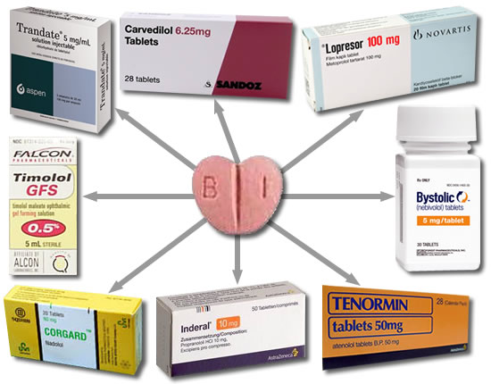
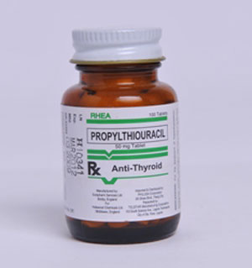
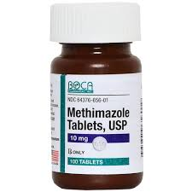
2.4.3 Tiến triển và biến chứng:Tim mạch,giòn xương,vấn đề mắt, sưng da, cơn cường giáp cấp 2.5 Điều trị 2.5.1 Điều trị nội khoa: Thuốc kháng giáp và Beta blokers
2.5.2 Điều trị ngoại khoa 2.5.3 Điều trị bằng đồng vị phóng xạ
2.5.4 Điều trị biến chứng

Slide 10
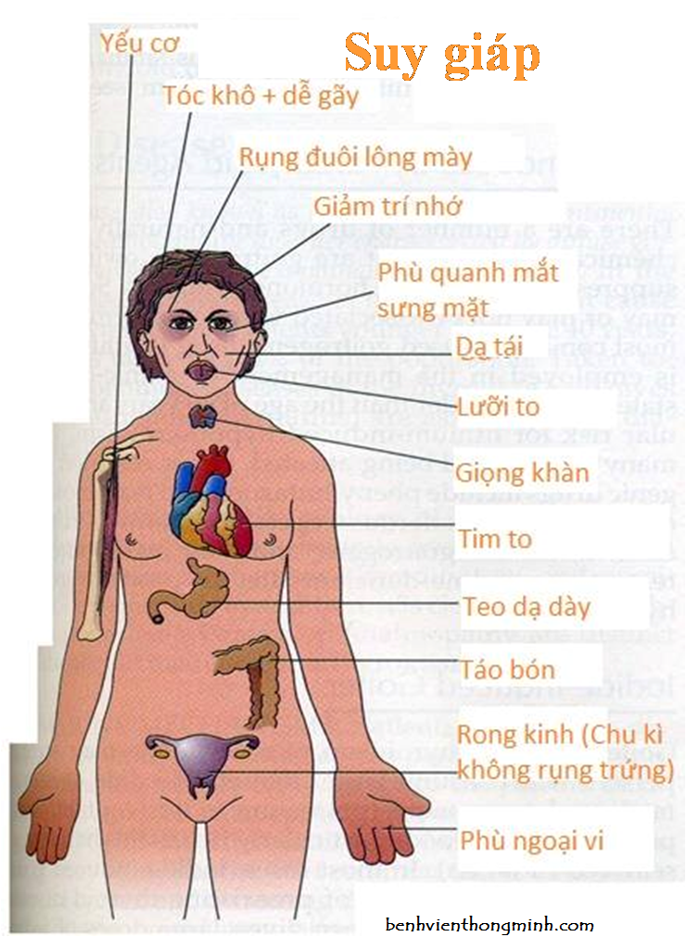
3. SUY GIÁP
3.1 Định nghĩa
Suy giảm chức năng tuyến giáp, thiếu hựt hormon tuyến giáp => tổn thương các mô, cơ quan và những rối loạn chuyển hóa.
3.2 Nguyên nhân
3.2.1 Suy giáp tiên phát
Tổn thương tuyến giáp
Viêm tuyến giáp Hashimoto
Thừa hoặc thiếu iod
Tuyến giáp teo ở phụ nữ mãn kinh
Tai biến do điều trị: sau phẫu thuật tuyến giáp(cắt quá nhiều hoặc cắt toàn bộ tuyến giáp), điều trị Basedow bằng iod phóng xạ hoặc dùng thuốc kháng giáp tổng hợp

Slide 11
3.2.2 Suy giáp nguyên phát:
Khối u lành => tổn thương tuyến yên => giảm/mất khả năng sản xuất TSH
Sau phẫu thuật tuyến yên hoặc hoại tử tuyến yên do mất máu sau đẻ (hội chứng Sheehan)
Suy giáp do đề kháng hormon giáp ở ngoại biên (ít gặp)
3.3 Triệu chứng
Sợ lạnh, mệt mỏi, tăng cân
Da khô, giảm tiết mồ hôi, giọng khàn, rụng tóc
Táo bón dai dẳng
Lừ đừ, nói chậm, rối loạn tâm thần
Hôn mê
Giảm lượng hormon
3.4 Chẩn đoán
Xét nghiệm máu toàn bộ (CBC)
Xét nghiệm bảng chuyển hóa toàn diện (CMP)
Siêu âm tuyến giáp, xét nghiệm hormon kích thích tuyến giáp TSH
Xét nghiệm Thyroxine (T4) hoặc Triiodothyronine (T3)

Slide 12
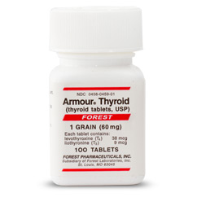
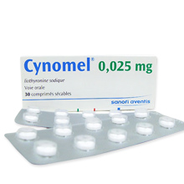
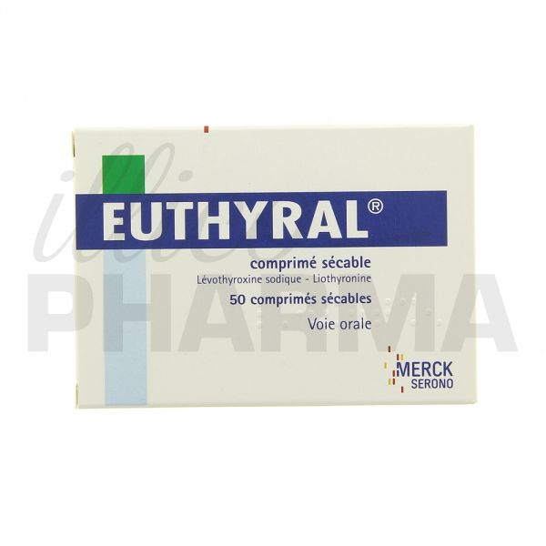
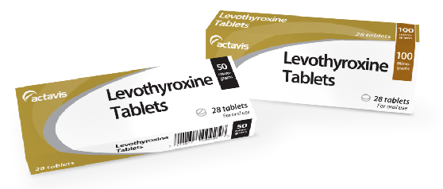
3.4 Điều trị
Thuốc hormone giáp tổng hợp
L-T3, Liothyronine
Thuốc hormone giáp
L- T4, Levothyroxine
L-T4 +L-T3
Điều trị triệu chứng:
Hỗ trợ hô hấp, oxy liệu pháp, đồng thời điều trị tình trạng trụy mạch
Sưởi ấm từ từ. Bù nước, điện giải
Thyroxin (IV): 50-100μg 6-8h/ngày sau đó 75-100μg cho đến khi uống được. Cần theo dõi tim mạch do tác dụng phụ của thyroxin
Hydrocortison: dạng tiêm (100μg IV sau đó 50μg IM)

Slide 13
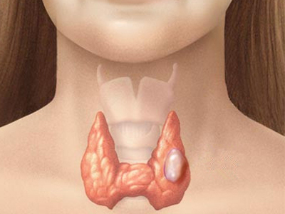
4. BỨU CỔ ĐƠN THUẦN
4.1 Định nghĩa
Bướu giáp: có thể lan tỏa, bứu giáp lan tỏa gọi tắt là bướu giáp. Có thể lành tính hoặc ác tính, bẩm sinh hoặc mắc phải.
Có thể có chức năng bình thường gọi là bình giáp, chức năng giáp tăng hoặc giảm
Bướu giáp có nhân được gọi là bướu giáp nhân
Bướu giáp đơn thuần là bướu giáp lan tỏa, có chức năng giáp bình thường
4.2 Nguyên nhân
Thiếu hoặc mất iod
Do chất kháng giáp: thiocyanate, perchlorate (ngăn cản sự tải iod)
Rối loạn trong tổng hợp hormone tuyến giáp.

Slide 14
4.3 Bệnh sinh
Bướu cổ => giảm thyroxin=> kích thích tuyến yên tăng tiết TSH=> tăng sản xuất hormone giáp => tuyến giáp không bị suy hay giảm chức năng.
Nồng độ iod/ máu và tuyến giáp giảm => tuyến giáp phì đại
4.4 Triệu chứng
Thường không có triệu chứng cơ năng, hoặc đôi khi có cảm giác nghẹt ở cổ. Bướu lớn, sờ thấy ranh giới rõ, không dính vào da, không đau, mềm hay chắc.
Đối với bướu cổ dịch tể(lưu hành): ảnh hưởng đến sự phát triển cơ thể, giảm thông minh, đần độn. Đặc biệt ở trẻ em.
4.5 Tiến triển và biến chứng
Xuất huyết trong bướu: bướu to nhanh, đau và nóng, dấu chèn ép cấp.
Cường giáp: thường xảy ra ở bướu nhiều nhân, thường do cung cấp iod quá nhiều (iode- basedow)
Ung thư hóa, ung thư giáp
Bướu cổ do thiếu hụt iod ở phụ nữ mang thai: ảnh hưởng đến sự phát triển tinh thần và thể chất của thai nhi

Slide 15
4.6 Điều trị và dự phòng
4.6.1 Điều trị
Nguyên tắc điều trị: bình thường hóa nồng độ hormone giáp, không đòi hỏi tuyến giáp tăng hoạt hay phì đại.
+ Cung cấp iod hoặc hormone giáp tổng hợp
+ Levothyroxine -> giảm kích thước tuyến giáp.
Điều trị cụ thể với bướu giáp lan tỏa:
Ngoại khoa: hạn chế tối đa việc phẫu thuật vì dễ dẫn đến suy giáp. Ngoại trừ:
+ Bướu giáp quá lớn gây chèn ép (khó nuốt, khó thở, nói khàn).
+ Bướu giáp lâu năm dễ bị ung thư hoá hoặc nghi ngờ ung thư hoá.
+ Bướu nhiều nhân.
+ Vì lý do thẩm mỹ..

Slide 16
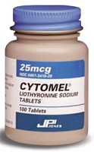
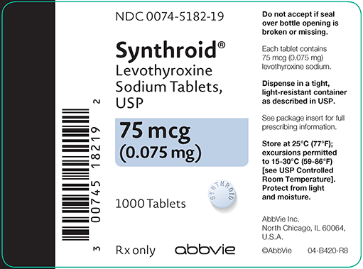
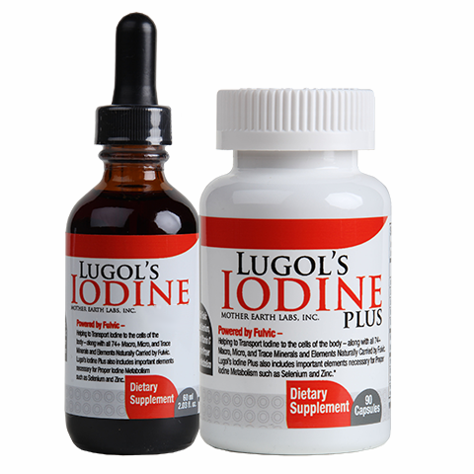
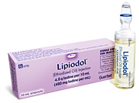
Nội khoa:
+ Đối với bướu giáp do thiếu iode hay bướu giáp địa phương: Tốt nhất là đưa iode vào điều trị và dự phòng
+ Để làm giảm thể tích tuyến giáp. L. Thyroxine viên được chỉ định khi:
+ Lâm sàng và siêu âm xác định bướu giáp lớn…
+ Thyroxin (Levothyroxine, L-Thyroxine, Levothyrox) (T4), viên 50μg, 75μg, 100μg, liều 0.5- 2 viên/ng
+ Triiodothyronine (Liothyronine) (T3) viên 25 μg, 1- 2 viên/ng
+ Xạ trị liệu ngày càng được chỉ định vì làm kích thước tuyến nhỏ lại, và có thể cắt bỏ chọn lọc các nhân tự trị.
4.6.2 Phòng bệnh: bổ sung iod
Muối iod hóa
Dầu iod: lipiodol
Nước pha iod
Lugol

